Slide 1
Устный счет «Зоопарк»

Slide 2
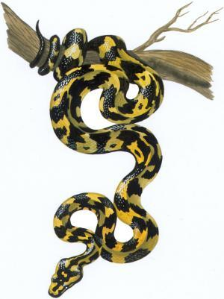
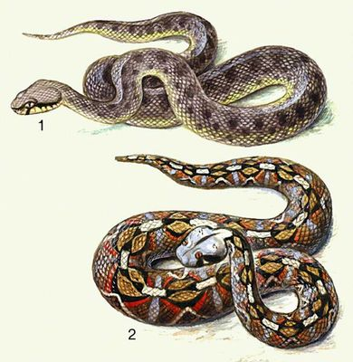
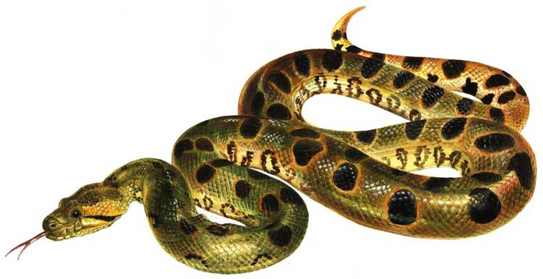
Самая большая ядовитая
змея – это…?
Гюрза
Анаконда?
Тигровый питон
1,8
1,5
23,1
:8
6,4
+1,4
-5,1
*3

Slide 3
Гюрза

Slide 4
Тигровый питон

Slide 5
Анаконда?

Slide 6
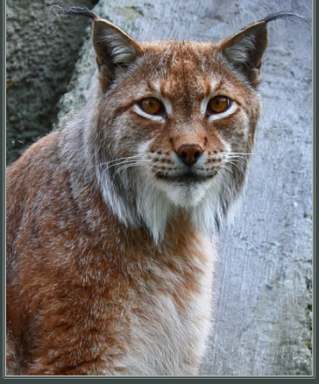
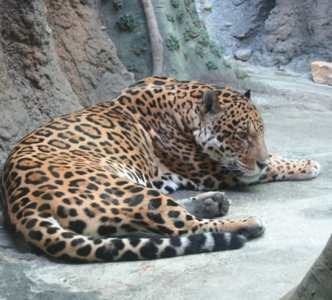
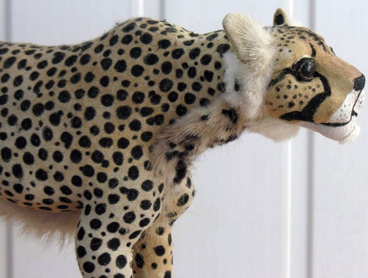
Какой кошке поклонялись древние индейцы?
Рысь
Ягуар
Гепард
14
18
14, 5
+9,5
14,5
*0,2
:0,1
-3,4

Slide 7
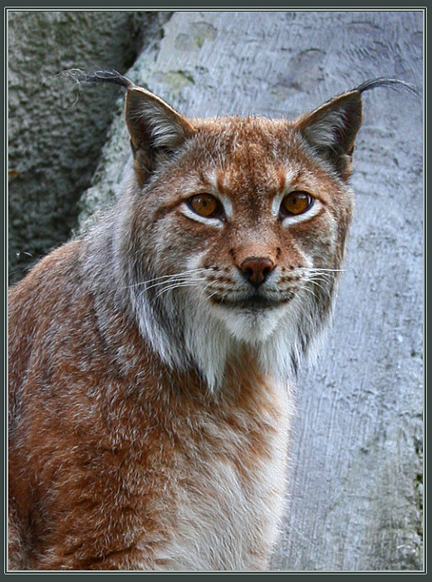
Рысь

Slide 8
Ягуар

Slide 9
Гепард

Slide 10
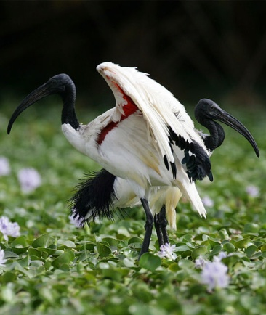
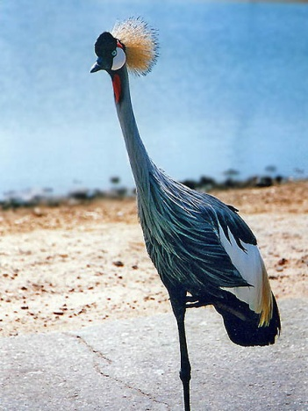
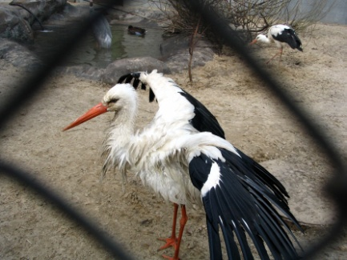
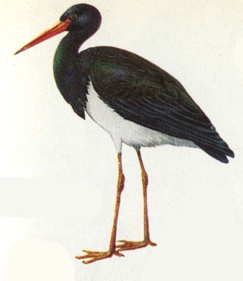
Какую птицу называли птицей -легендой?
Священный ибис
Венценосный журавль
Белый аист?
Черный аист
11,2
1,3
13
:6
3
+2,1
-3,9
*2

Slide 11
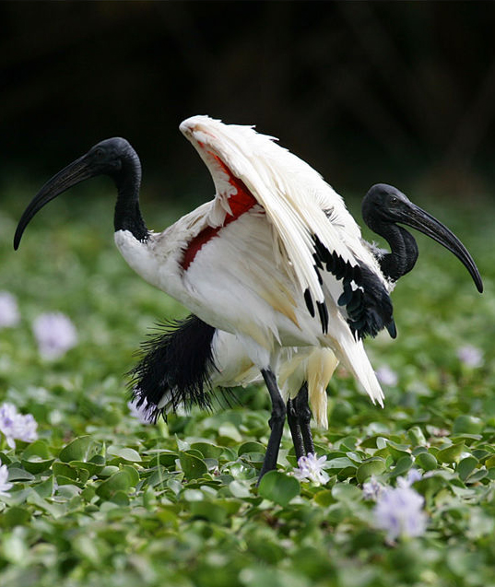
Священный ибис

Slide 12
Венценосный журавль

Slide 13
Черный аист
Белый аист?

Slide 14
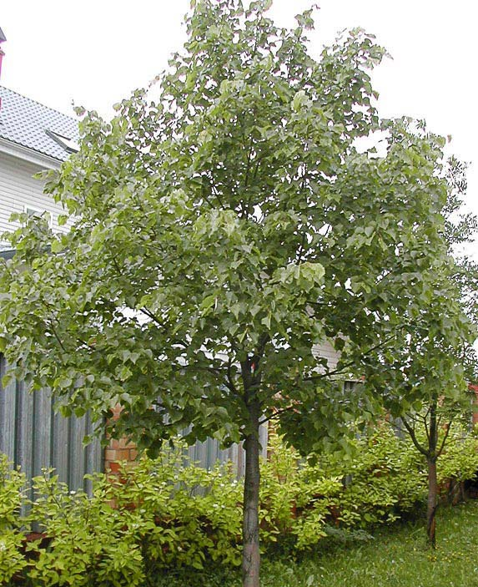
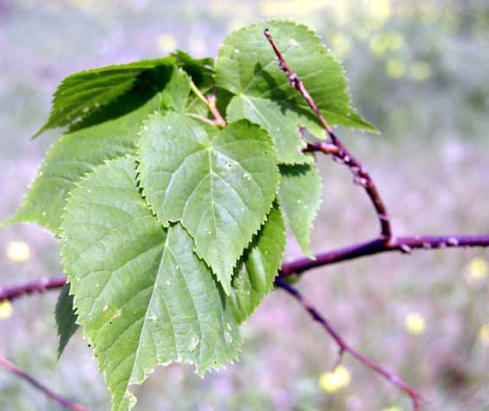
Решите задачу:
Липа мелколиственная живет в лесу до 400 лет, а
в городских условиях в 2,5 раза меньше.
Сколько лет может прожить липа в городе?

Slide 15
